Slide 1
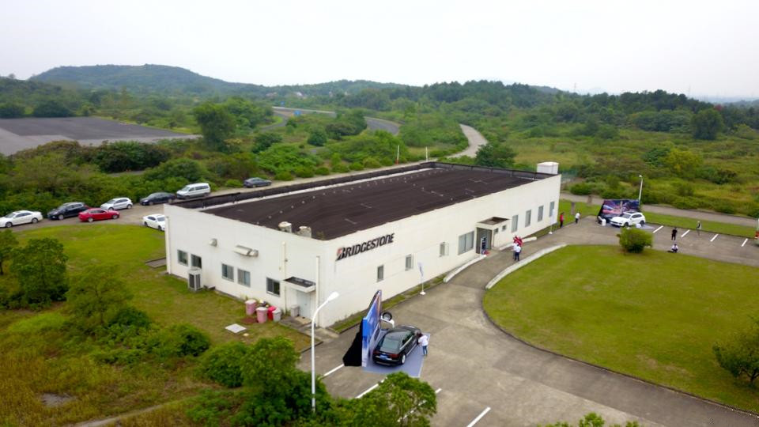
宜兴大鹰山试驾场地
宜兴大鹰山试驾场地由高速环路、高速操控坡路和综合实验路组成。高速环路全程900米。高速操控坡路全程1.5公里，落差约20米左右。综合实验区域约23000平米，可测试车辆性能。

Slide 2
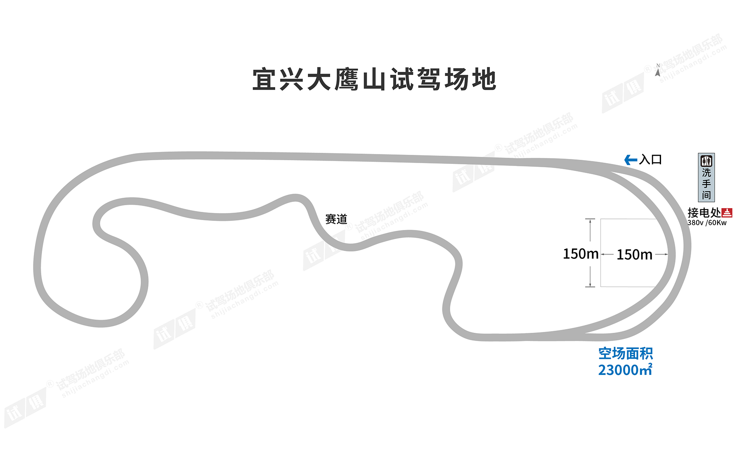
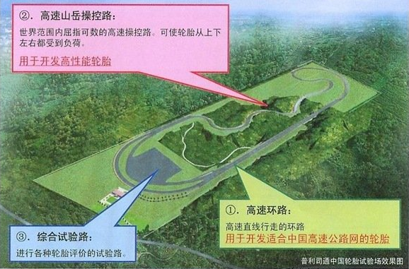
场地费用：5万/天
场地面积：长150m 宽150m 面积约23000㎡ 柏油地面 全封闭
供电供水：380V/80kw 方便接水
配套设施：停车位 固定洗手间 培训室

Slide 3
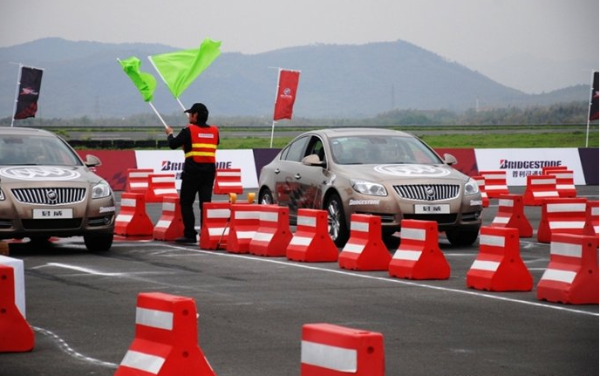
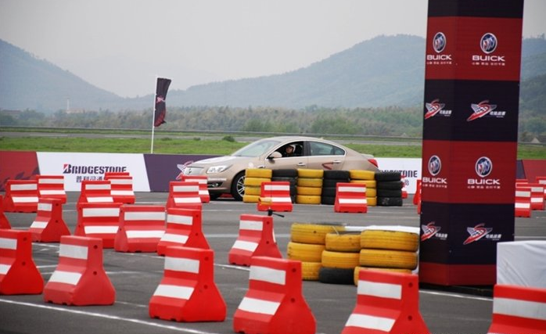
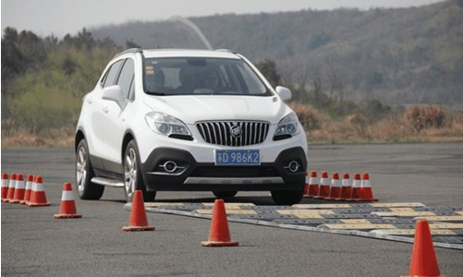
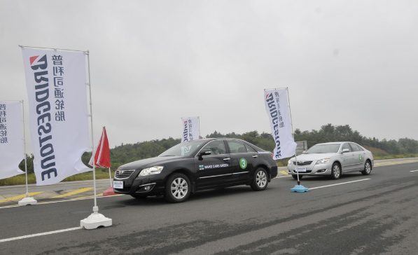
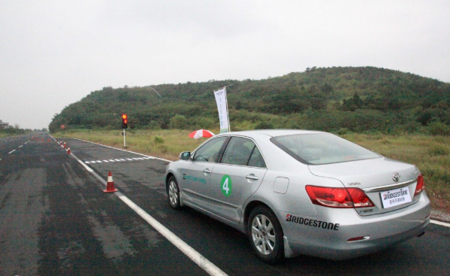
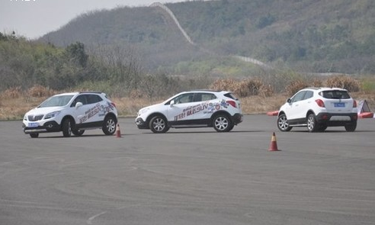
无锡别克S弯道挑战赛
无锡别克S弯道挑战赛
别克昂科拉ENCORE城市迷宫挑战赛
普利司通车主秋令营
普利司通车主秋令营
别克昂科拉ENCORE城市迷宫挑战赛

